Slide 1
স্বা
গ
ত
ম

Slide 2
শিক্ষক পরিচিতি
কাজী মেজবাহ উদ্দিন
সহকারি শিক্ষক
বাতিসা বালক সরকারি প্রাথমিক বিদ্যালয়
চৌদ্দগ্রাম,কুমিল্লা।

Slide 3
পাঠ পরিচিতিঃ
বিষয়ঃবাংলাদেশ ও বিশ্ব পরিচয়
শ্রেণীঃ পঞ্চম
সময়ঃ৪০ মিনিট
পাঠ শিরোনামঃ বাংলাদেশের অর্থনীতি কৃষি ও শিল্প
পাঠ্যাংশঃ খাদ্য জাতীয় কৃষিদ্রব্য (ধান,গম ও ডাল)

Slide 4
শিখনফলঃ
১।বাংলাদেশের প্রধান ৫টি খাদ্য জাতীয় কৃষিদ্রব্যের নাম বলতে পারবে ।
২।ধান সম্পর্কে বলতে পারবে ।
৩।গম সম্পর্কে বলতে পারবে ।
৪।ডাল সম্পর্কে লিখতে পারবে ।

Slide 5
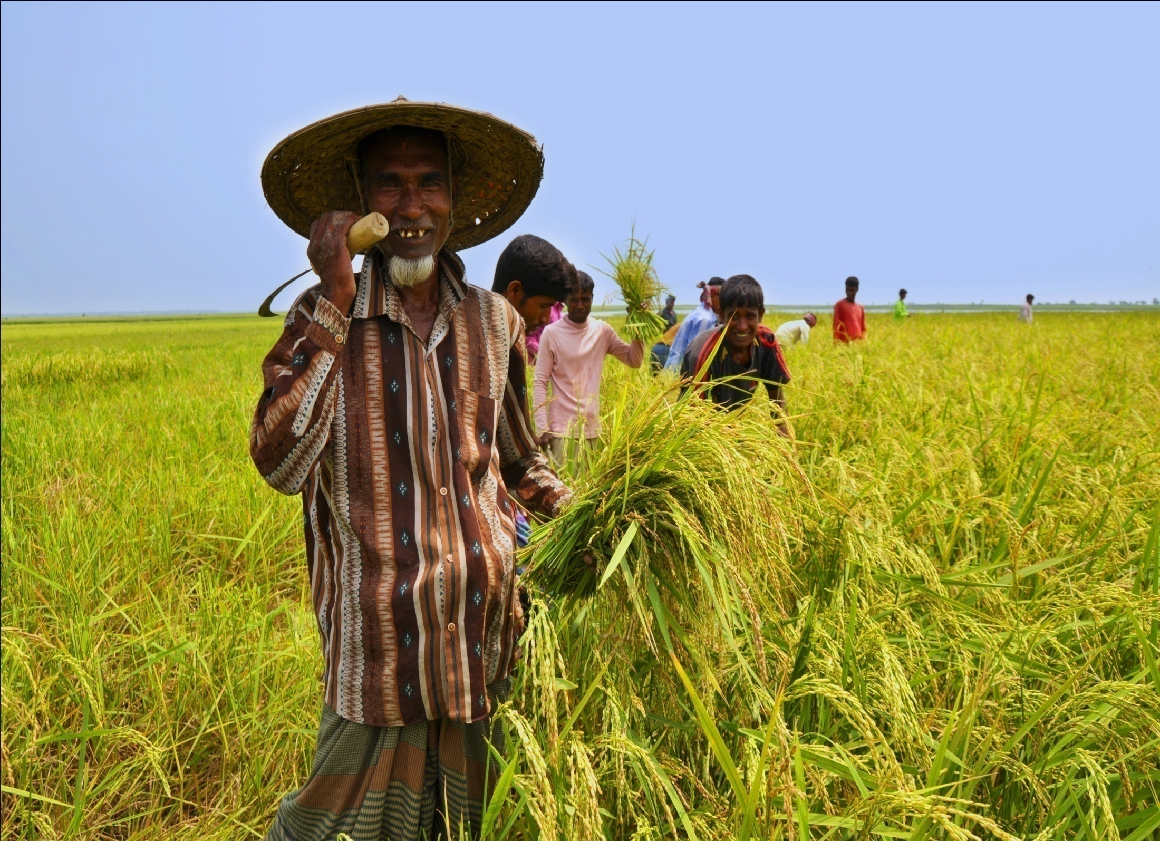

Slide 6
খাদ্য জাতীয় কৃষিদ্রব্য
(ধান,গম ও ডাল)

Slide 7
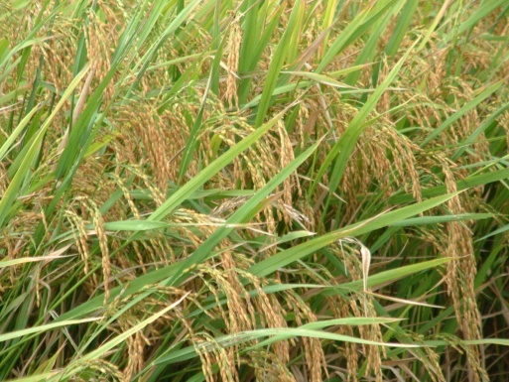
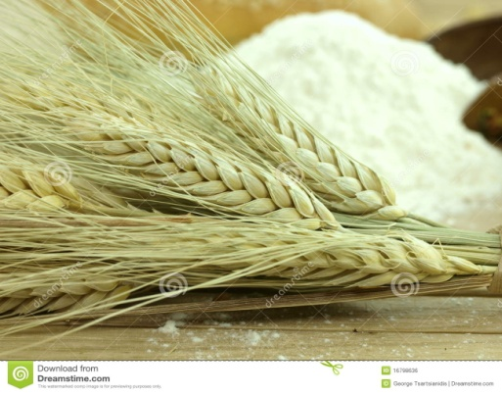
খাদ্য জাতীয় কৃষিদ্রব্য
ধান
গম

Slide 8
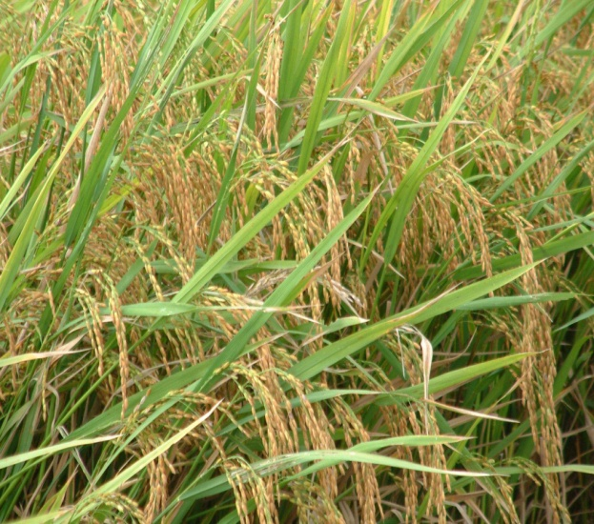
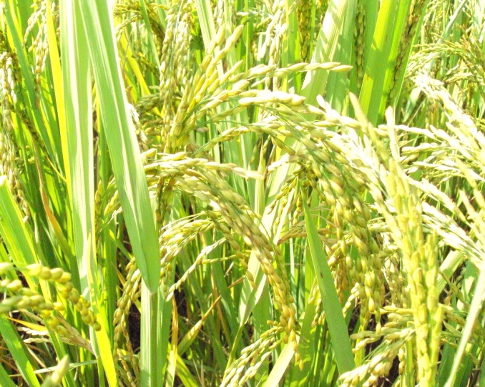
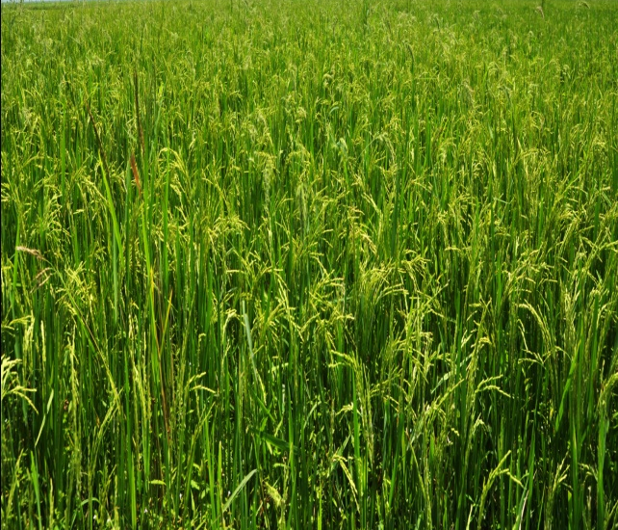
বিভিন্ন প্রকার ধান
আউশ
আমন
বোরো

Slide 9
ধান সম্পর্কিত কিছু তথ্য
১ ।ভাত বাংলাদেশের মানুষের প্রধান খাদ্য ।
২ ।বাংলাদেশের প্রায় সব অঞ্চলে ধান জন্মে ।
৩ ।বাংলাদেশে প্রতি বছর প্রায় ৩ কোটি ৪০ লক্ষ মেট্রিকটন চাল উৎপাদিত হয় ।

Slide 10
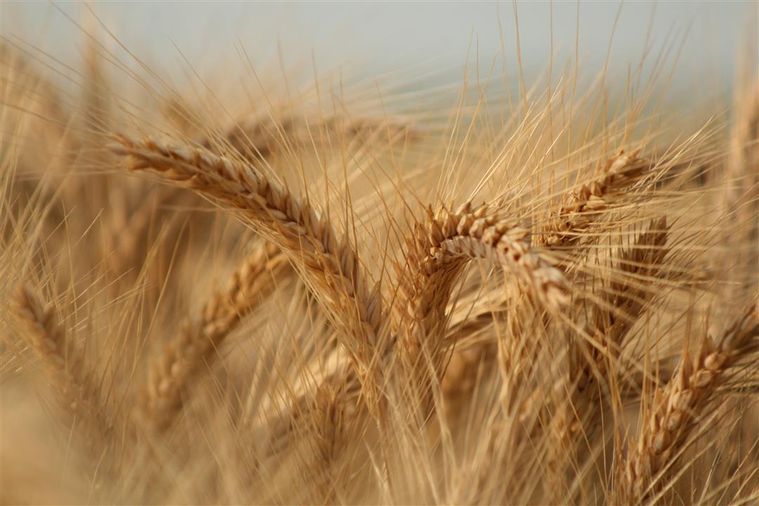
গম

Slide 11
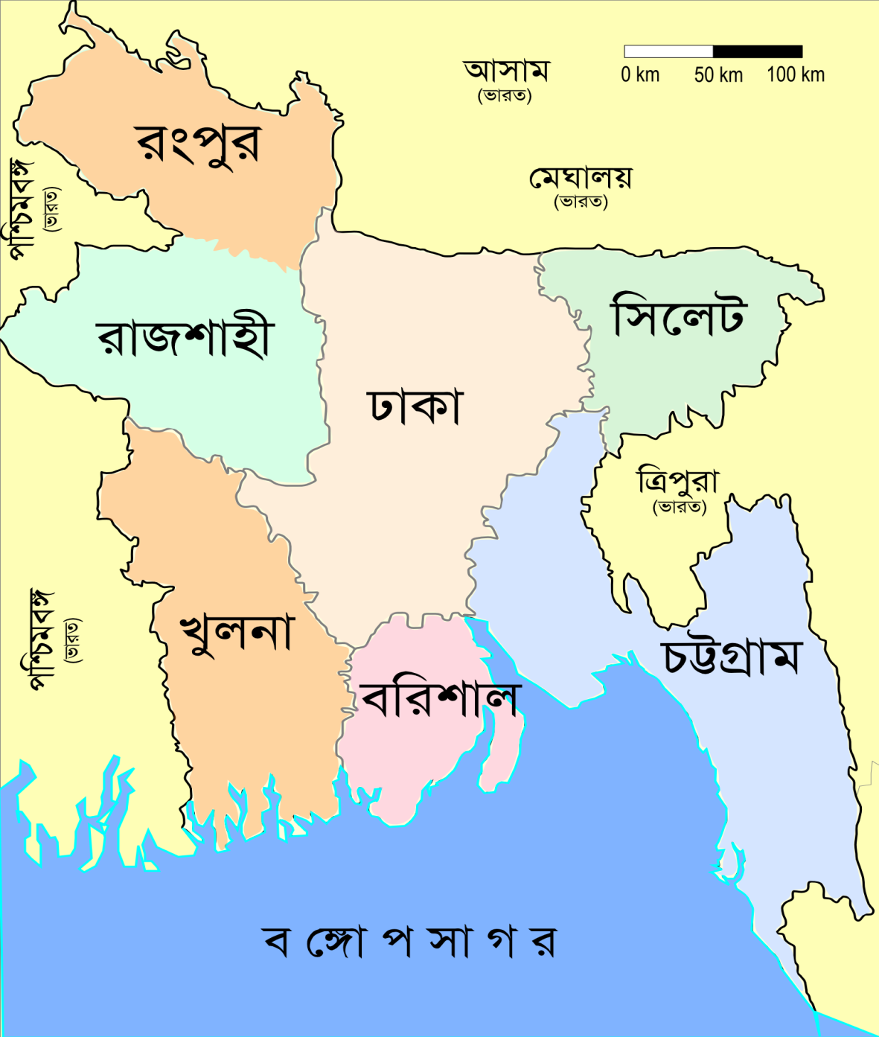
রংপুর
রাজশাহী

Slide 12
বইয়ের ৩৪ পৃষ্ঠা খোল ও পড় ।

Slide 13
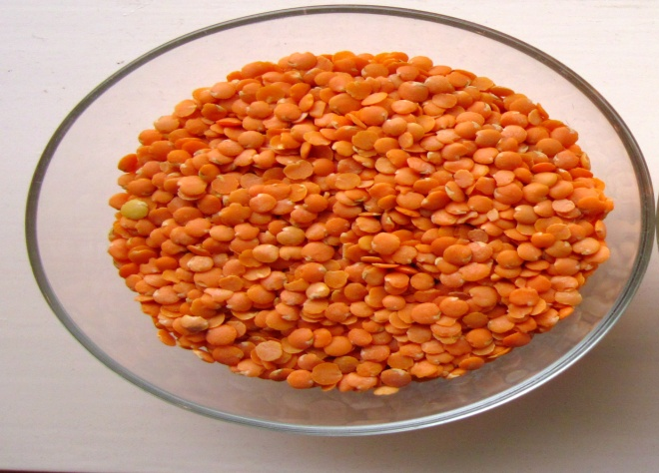
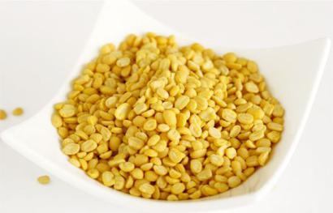
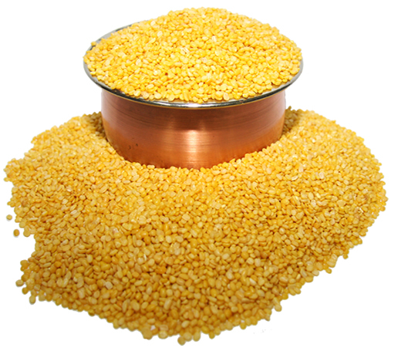
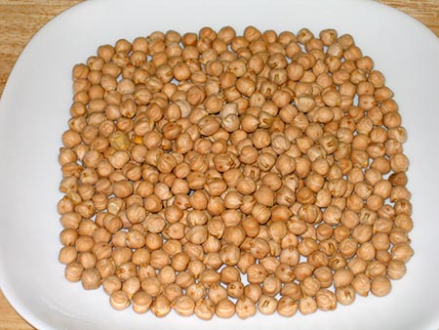
মসুর
খেসারি
মুগ
ছোলা
মটর

Slide 14
শাপলা দলঃ তিন জাতের ধানের নাম লেখ ।
জবা দলঃ ৫ টি খাদ্য জাতীয় কৃষি দ্রব্যের নাম লেখ ।
বেলী দলঃ ৫ প্রকার ডালের নাম লেখ ।

Slide 15
মূল্যায়নঃ
১। কোন অঞ্চলে গম ভালো জন্মে?
২।তোমার জানা ৫ টি কৃষি জাতীয় খাদ্য দ্রব্যের নাম লেখ ।

Slide 16
ধন্যবাদ

